Slide 1
Negatieve getallen
Positieve en negatieve getallen
Notes:
1
1

Slide 2
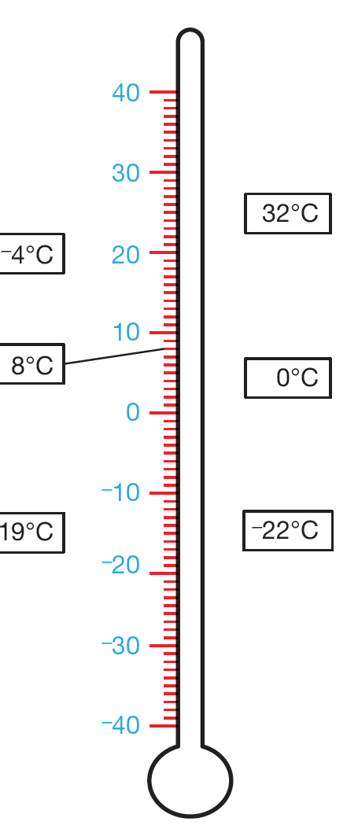
Positieve en negatieve getallen
Theorie
°C
© Noordhoff Uitgevers bv
Wat is een positief getal?
Wat is een negatief getal?
Het getal 0 is niet positief en niet negatief.
Is het getal 0 positief, negatief of geen van beide?
Positief
Is ¯12 een positief of een negatief getal?
Is 15 een positief of een negatief getal?
0
Negatief
© Noordhoff Uitgevers bv

